Slide 1

Проект: Умное управление дорожным движением.
Работу подготовила команда “Школьные друзья” в составе которой Гусев Андрей и Манихин Илья, ученики детской детского технопарка “Кванториум 63 регион”

Slide 2
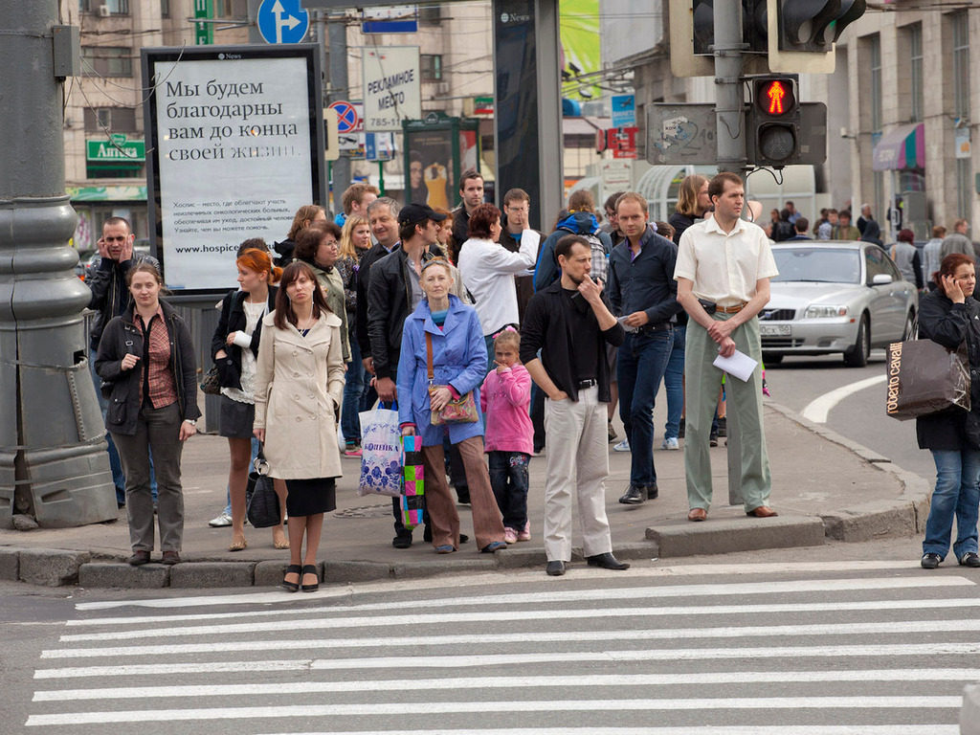
Цель проекта
Улучшения управления дорожным движением.

Slide 3
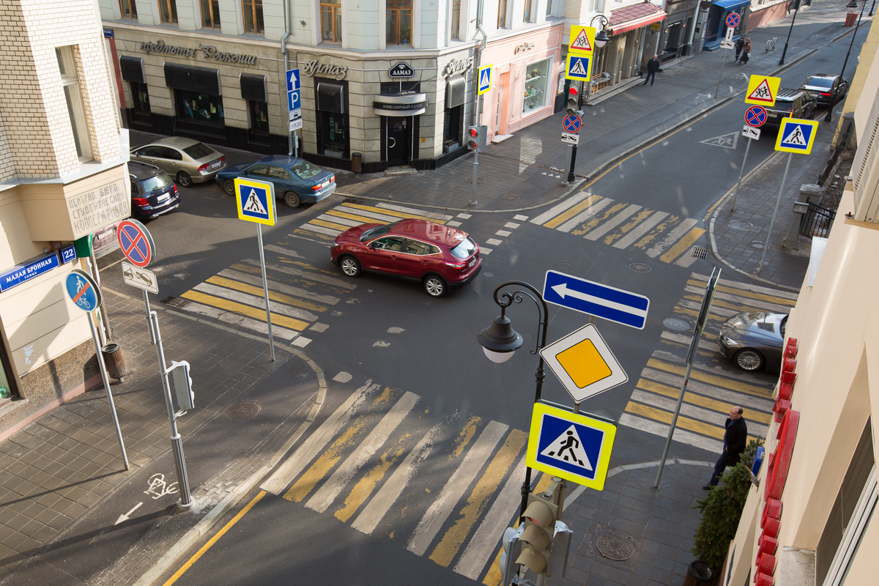
Задача проекта
Создать рабочий прототип проекта
Создать макет пересечения Московского шоссе и улицы Революционной.

Slide 4

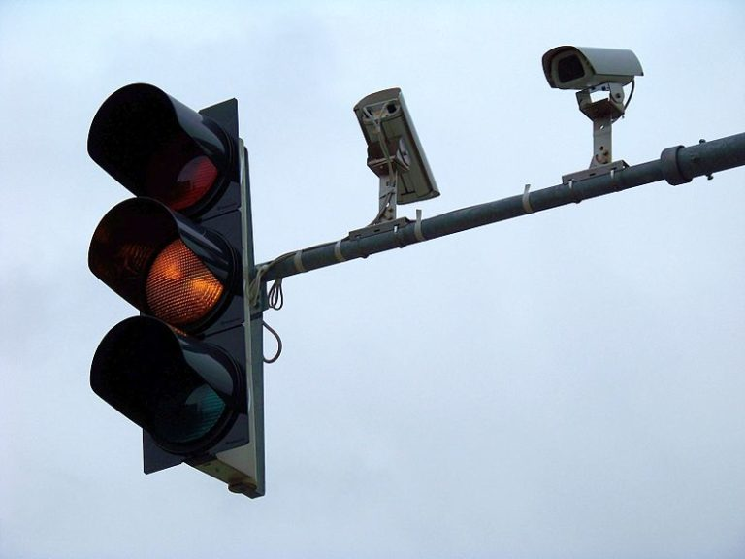
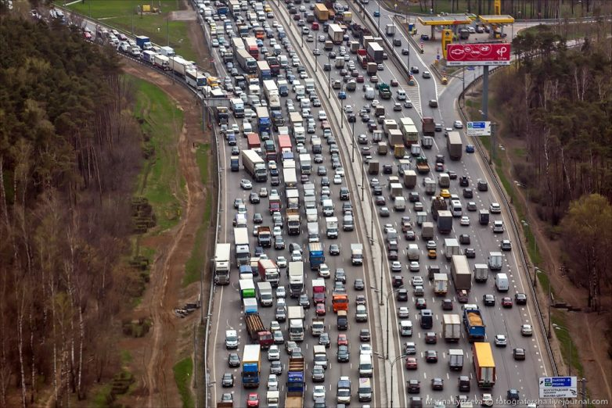
история вопроса и существующие способы решения проблемы.
Пробки -- это проблема всего мира. Самая большая пробка в мире была в Бразилии в городе Сан-Паоло ее длина составила 292 километра.
Обычно чтобы избежать пробок просто расширяют дорогу, но это бывает невозможно сделать. Поэтому мы придумали систему светофоров, которые могут изменять свое время работы учитывая: время суток и трафик на дороге.

Slide 5
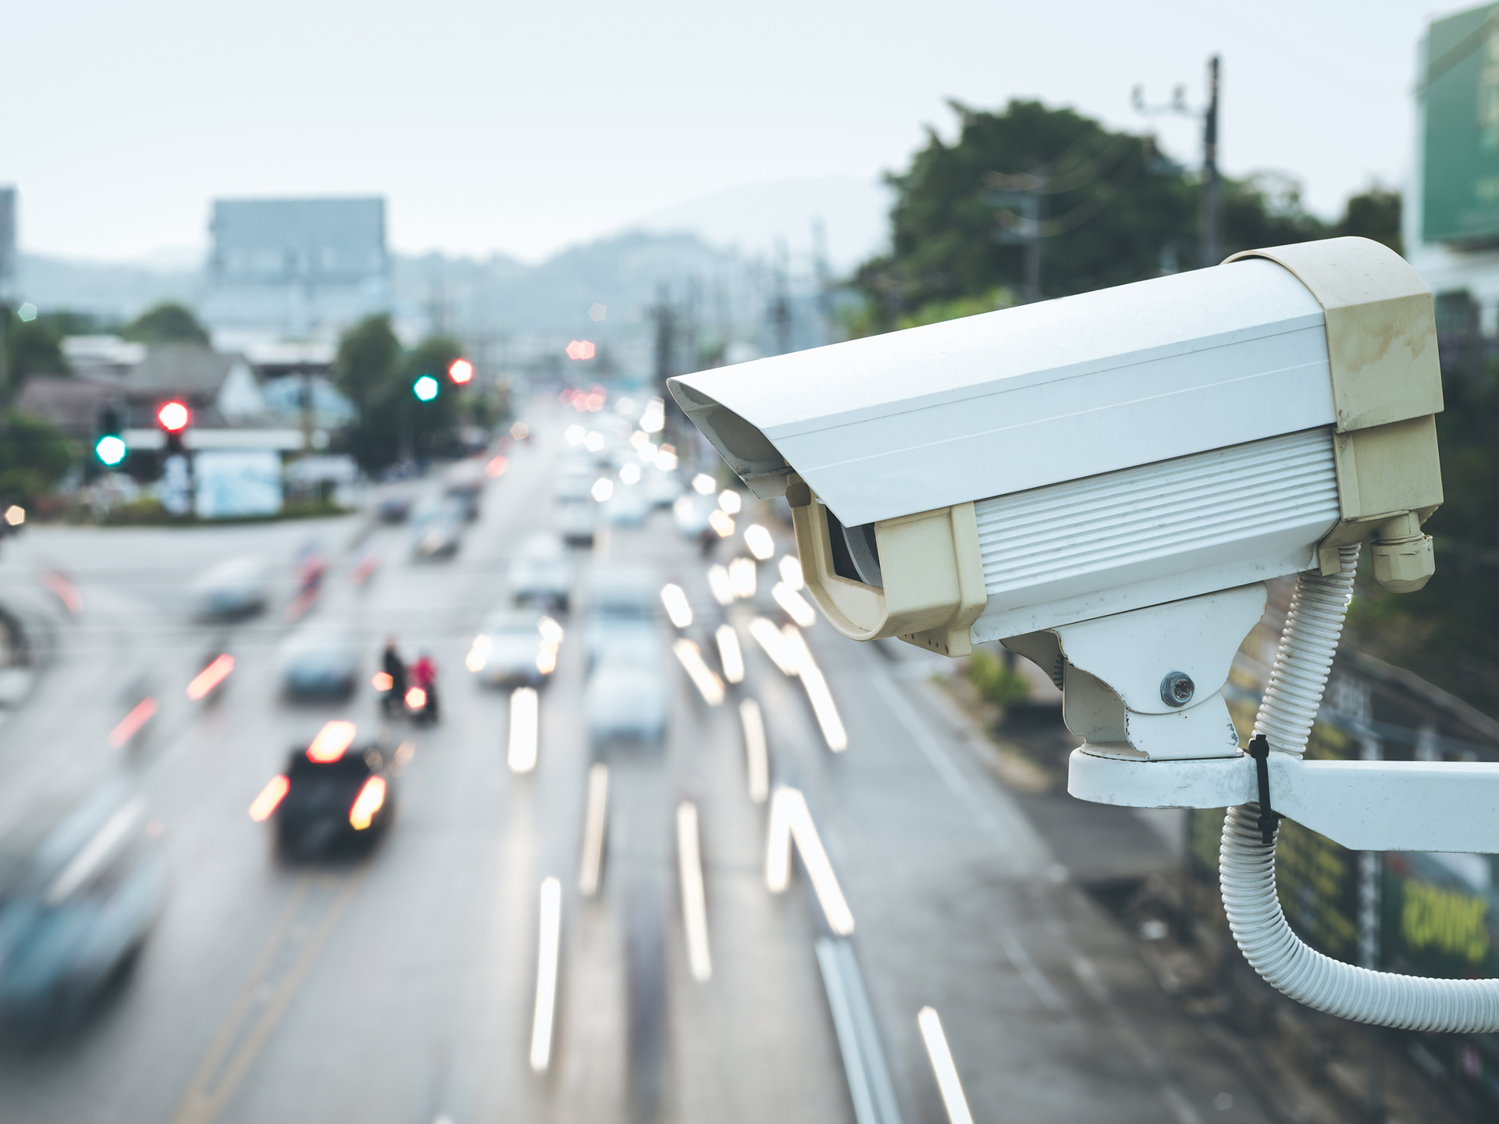
Исследовательская работа.
Чтобы уменьшить количество пробок есть много способов. Например сейчас в Москве есть светофор с камерами с помощью этих камер оператор определяет количество трафика и меняет задержку светофора. Можно сделать специальные развязки, чтобы дороги не пересекались, но это слишком затратно(Именно это делают с 2015 года на пересечении Московского шоссе и улицы Революционная). А самый простой способ это расширить дороги, но это бывает невозможно сделать.

Slide 6
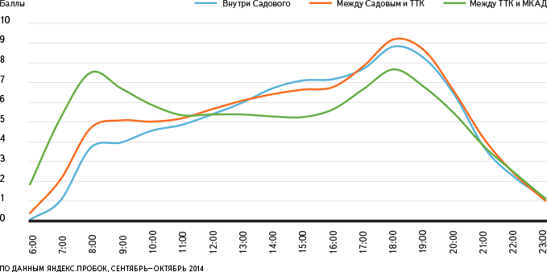
Загруженность дорог Москвы в течение рабочего дня.

Slide 7
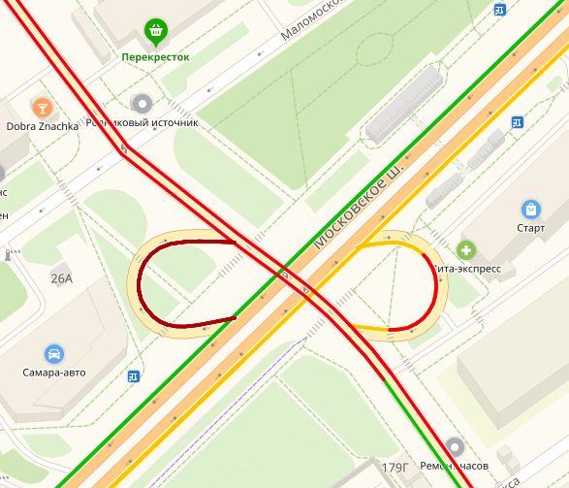
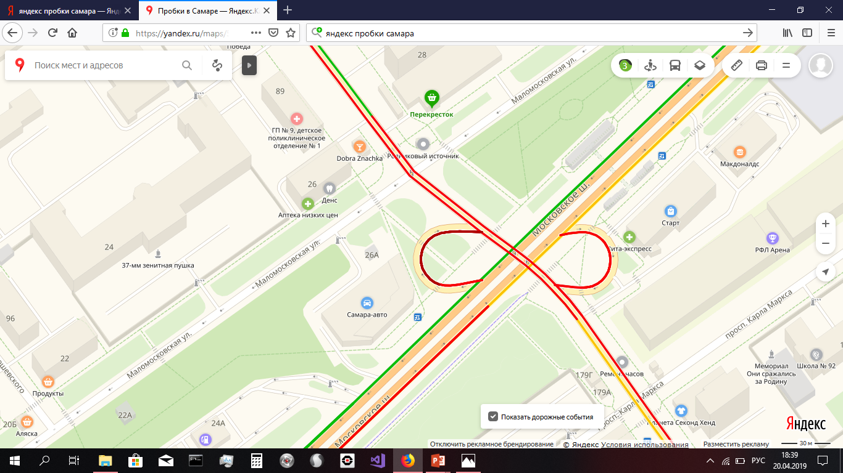
Примерно такая ситуация наблюдается на пересечении Московского шоссе и улицы Революционной.
В 7:30 начинается пробка и заканчивается она примерно в 9:00. Потом стихает и набирает силу только в 17:30 и продолжается до 20:30

Slide 8
Работа проекта

Slide 9
Дальнейшие улучшения проекта
1. Подключить RTC AMP-B043( часы реального времени ) для более точного определения времени суток.
2. Заменить ультразвуковые датчики на камеры и использовать машинное зрение.
3. Добавить светофоры для пешеходов.

Slide 10
Спасибо за внимание !

